Slide 1


Anticiper les besoins en consommation électrique des bâtiments
Neutralité Carbone 2050
Soutenance Projet 4 - Quérin Yannick - 25/08/2023

Slide 2
Sommaire
Problématique
Données
Modélisation
Conclusion

Slide 3
Problématique - Contexte
Objectif de la ville de Seattle:
Neutralité Carbone en 2050
connaitre leurs consommations en énergie et émission
Problème:
Des relevés minutieux et couteux ont été effectués sur les années antérieures (2015 et 2016)
Missions:
Avec uniquement les données récoltées:
Prédire la consommation totale d’énergie
Prédire les émissions de Co2
Evaluer l’intérêt de la variable ENERGY STAR Score pour la prédiction d’émission de Co2

Slide 4

Problématique – Interprétations/Indications
2 jeux de données (2015 et 2016): Modélisation:
Similarité, doublons, ? Grouper les données 2 variables cibles quantitatives à prédire
Sélection les variables cibles : 2 modélisations de régression
Total des émissions, Intensité?
Site/Site WN? SiteEnergyUseWN(kBtu)
Sélection des variables indépendantes: modèle sur la consommation d’énergie
caractéristiques propres aux bâtiments TotalGHGEmissions
exclusion des variables d’énergie modèle sur l’intensité des émissions (GES)
Bâtiments non résidentiels: Intérêt de ENERGYSTARScore
Filtrer les bâtiments multi-familles ? 2 modèles à comparer(avec ou sans
la variable)

Slide 5
Problématique: Dataset
2 jeux de données (dataset benchmarking 2015 et 2016):
Informations: type, localisation, usage, consommation énergétique, émissions GES
 | Données 2015 | Données 2016
Lignes
Variables
Taille
Nombre
Similaires
Additionnels
3340 | 3376
47 | 46
Location | Latitude, Longitude, Address, City, Zip Code, State
GHGEmissions (MetricTonsCO2e) | TotalGHGEmissions
GHGEmissionsIntensity(kgCO2e/ft2) | GHGEmissionsIntensity
Comment | Comments
OtherFuelUse(kBtu), SPD Beats, Seattle Police Department Micro Community Policing Plan Areas, City Council Districts, Zip Codes, 2010 Census Tracts
Variables Cibles: SiteEnergyUse(kBtu), TotalGHGEmissions EnergyStarScore: EnergyStarScore

Slide 6
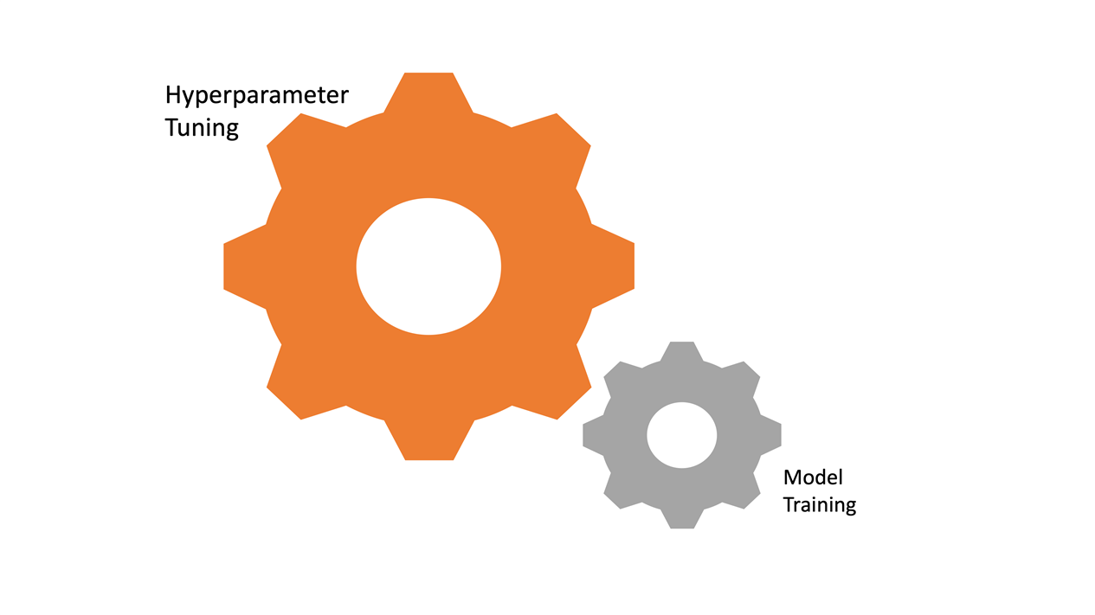


Problématique: Cheminement
Assemblage, nettoyage, pré-processing
2015
Brute Nettoyage, Imputation
Standard, Encodage
2016 Transformation, Feature
Merge Engineering
ML Prête
Modélisation
Réajustement Hyper-paramétrique
Training Modèles Candidats
Training résultats
Jeu d’entrainement
Split
Jeu de validation
Modèles
Validation résultats
Nouveau dataset
Prédictions
Jeu de test
Tests résultats
Compare Modèles
Prédictions
Modèle final

Slide 7
Sommaire
Problématique
Données
Modélisation
Conclusion

Slide 8
Données
Métier
Compréhension du métier
- Groupement des données
Nettoyage
Suppression des données inutiles, filtre
Valeurs manquantes, aberrantes
Harmonisation des caractères, doublons
Analyse
Analyse univariée
Analyse bivariée/multivariée
Pré processing
Feature engineering
Imputation
Types de variables, transformation variables cibles

Slide 9
Données - Groupement des données
Compréhension métier
2015
Agrégation des données
6716*47
3340 | 3376
47 | 46
Location | Latitude, Longitude, Address, City, Zip Code, State
GHGEmissions (MetricTonsCO2e) | TotalGHGEmissions
GHGEmissionsIntensity(kgCO2e/ft2) | GHGEmissionsIntensity
Comment | Comments
OtherFuelUse(kBtu), SPD Beats, Seattle Police Department Micro Community Policing Plan Areas, City Council Districts, Zip Codes, 2010 Census Tracts
Avec 3284 doublons
2016
Fusion
+92 (2016)
PARTIE FIXE 2016: 3284
+56 (2015)
2015/2016 Var > 100% +79
Stratégie:
3511 bâtiments

Slide 10
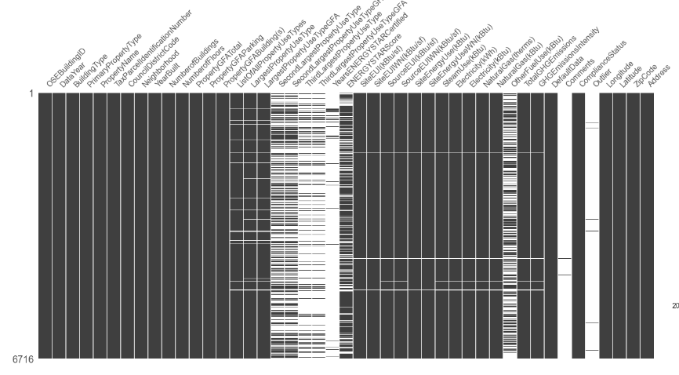
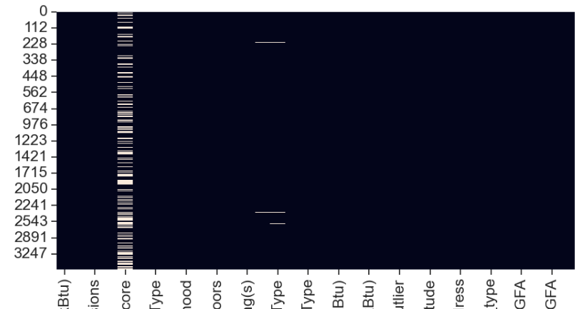
Données - Nettoyage
De 6716 lignes, 45 variables
Fusion des données
Nb lignes | Nb Var
6716 | 45
6716 | 21
6716 | 21
6716 | 21
3511 | 21
1760 | 21
1755 | 21
Suppression variables inutiles
Homogénéisation du contenu des variables catégorielles: Minuscules, majuscules,
Suppression des accents -> Doublons
Réduction des modalités des variables catégorielles
Filtre des bâtiments (2016 + sup 2015 + var > 100 %)
A 1755 lignes, et 34 variables
Filtre des bâtiments non résidentiels
Gestion des valeurs manquantes - imputation
Gestion des valeurs aberrantes
1755 | 21
1755 | 34
Feature engineering
Type ( catégorielle en object, float/int 64 en 32)

Slide 11
Données – Nettoyage – Suppression des variables
Variables | Raison
City Council Districts, Zip Codes, 2010 Census Tracts, Seattle Police Department Micro Community Policing Plan Areas, SPD Beats | Seulement en 2015, abandonnées avant fusion
PropertyName, TaxParcelIdentificationNumber, OSEBuildingID, YearsENERGYSTARCertified, DefaultData, ComplianceStatus | Inutiles pour notre problématique ou trop de valeurs manquantes
Electricity(kWh), NaturalGas(therms) | Autres unités de mesure d’énergie
SiteEUI(kBtu/sf), SiteEUIWN(kBtu/sf), SourceEUI(kBtu/sf), SourceEUIWN(kBtu/sf) | Unités en fonction de la surface en pieds carrés
SiteEnergyUse(kBtu), GHGEmissionsIntensity | Redondantes avec les cibles
DataYear, YearBuilt, PropertyGFAParking, LargestPropertyUseTypeGFA, SecondLargestPropertyUseTypeGFA, ThirdLargestPropertyUseTypeGFA | Après Feature engineering
ListOfAllPropertyUseTypes, PropertyGFATotal | Après imputation
City (SEATTLE), State (WA) | 1 seule valeur
INUTILES
DOUBLONS
PRE-PROCESSING

Slide 12
Données – Nettoyage - Modalités
Plusieurs modalités avec répétitions, espace en plus, minuscules, majuscules
groupement des modalités redondantes
Variable | Modalité | Aggrégation
BuildingType | 6 | 6
Neighborhood | 13 | 13
PrimaryPropertyType | 28 | 10
LargestPropertyUseType | 57 | 10
SecondLargestPropertyUseType | 50 | 10
ThirdLargestPropertyUseType | 45 | 10

Slide 13
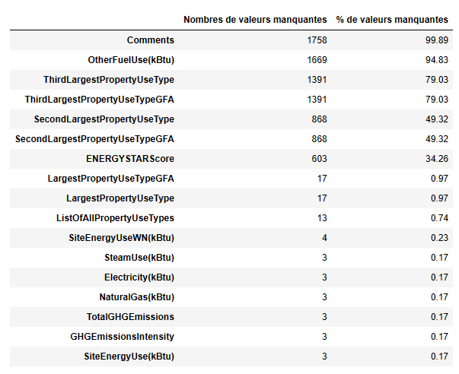
Données – Nettoyage – Valeurs manquantes
Variable | Imputation
ZipCode (17, 2016) | A la main en cherchant l’adresse dans Google Map
NumberofBuildings | A la main, 1 au lieu de 0 après recherche dans Google Map
NumberofFloors | A la main, 2 au lieu de 99 : église moderne de 2 étages maximum
Outlier | fillna('not’), 'low outlier’ => 'low', 'high outlier': 'high'}
SecondLargestPropertyUseTypeGFA ThirdLargestPropertyUseTypeGFA OtherFuelUse(kBtu) | fillna(0)
SecondLargestPropertyUseType ThirdLargestPropertyUseType | fillna('Pas utilisation')
Comments | fillna('Sans commentaire')
LargestPropertyUseTypeGFA | Récupération donnée de PropertyGFATotal
LargestPropertyUseType | A partir de PrimaryPropertyType
ENERGYSTARScore | Non imputée
SiteEnergyUseWN(kBtu) TotalGHGEmissions | Suppression sans information
Valeurs manquantes
A la main
Fillna(0)
Fillna(constante)
Autre variable
Non imputé

Slide 14

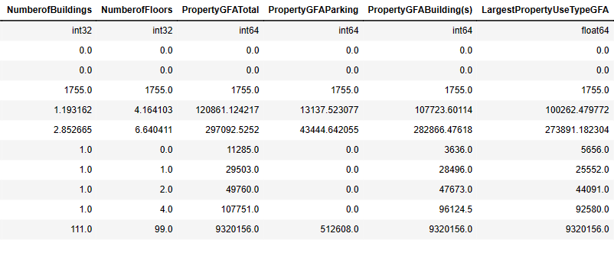
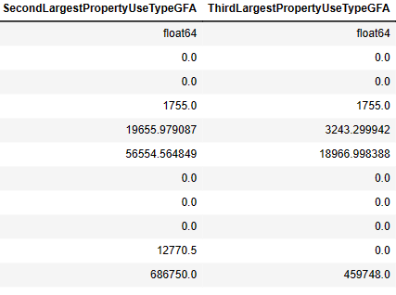
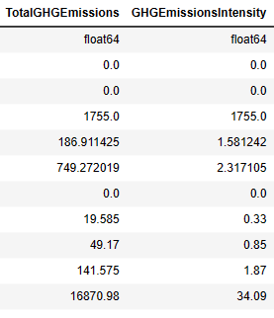
Données – Nettoyage – Valeurs aberrantes
👉
👉
👉
Variable | Aberrante ?
NumberofFloors | A la main, 2 au lieu de 99 : église moderne de 2 étages maximum (google street), tour la plus haute 93 étages
TotalGHGEmissions, PropertyGFABuilding(s) | Max aberrant? Non, les bâtiments = hôpitaux, campus
Aberrante
Outliers ?

Slide 15
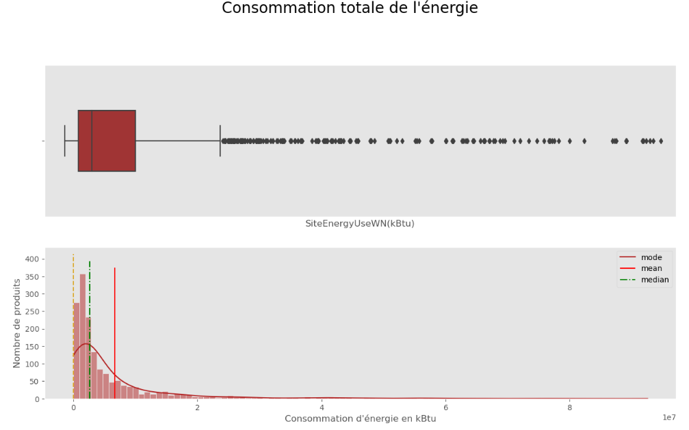
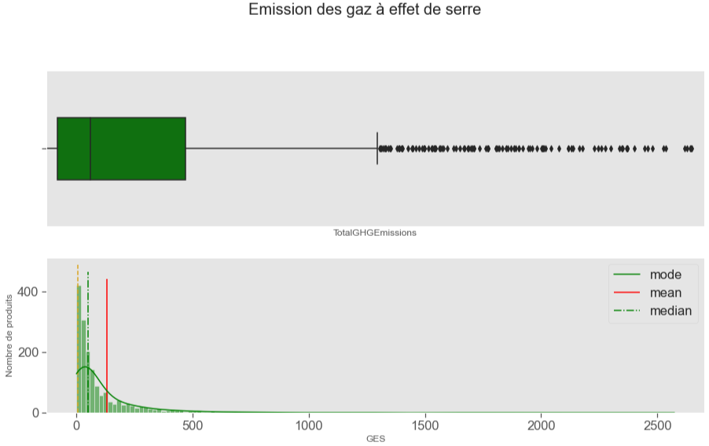
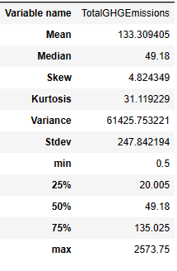
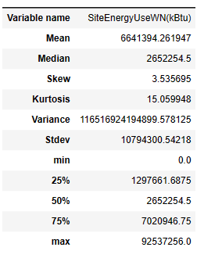
Données – Analyse univariée
👉
👉
SKEWNESS > 1 transformation logarithmique

Slide 16
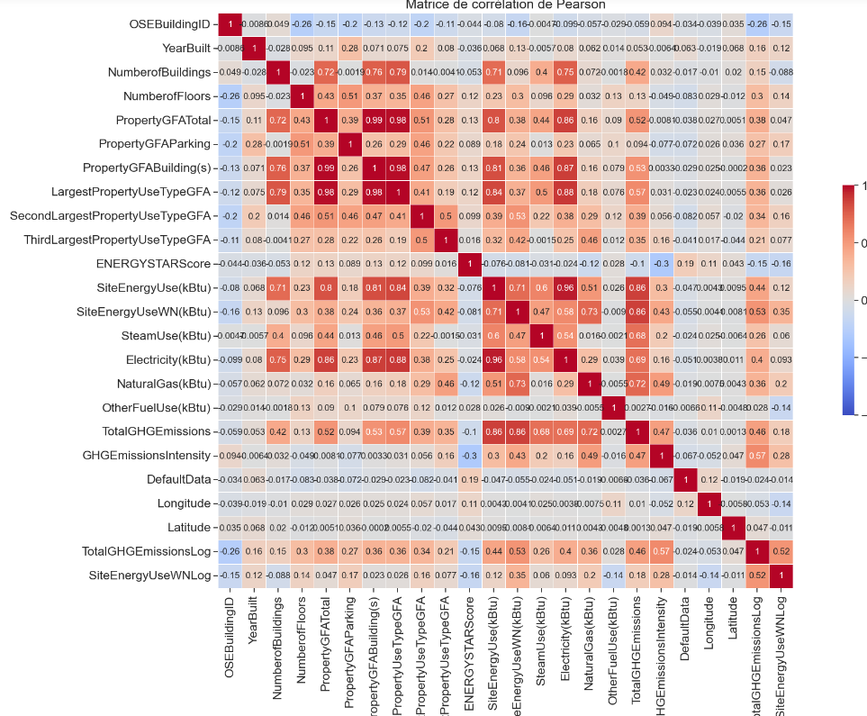
Données – Analyse multivariée
1
1
Features engineering(variables caractéristiques): nouvelles variables
2
Features Engineering : Seule information dans Le permis de construire : les sources d’énergie
2
3
3
Cibles fortement corrélées

Slide 17
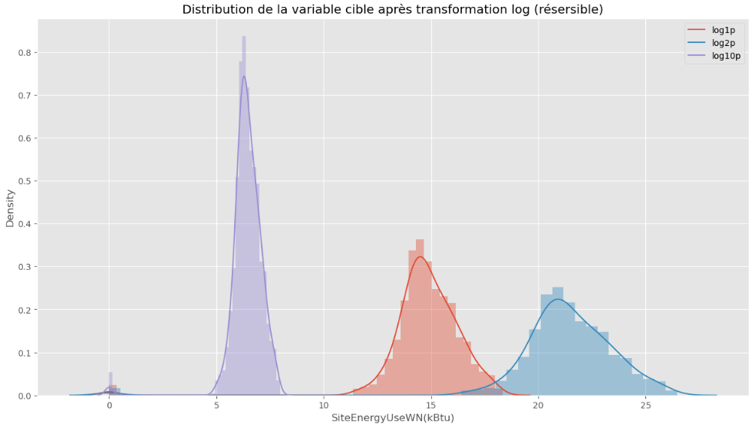
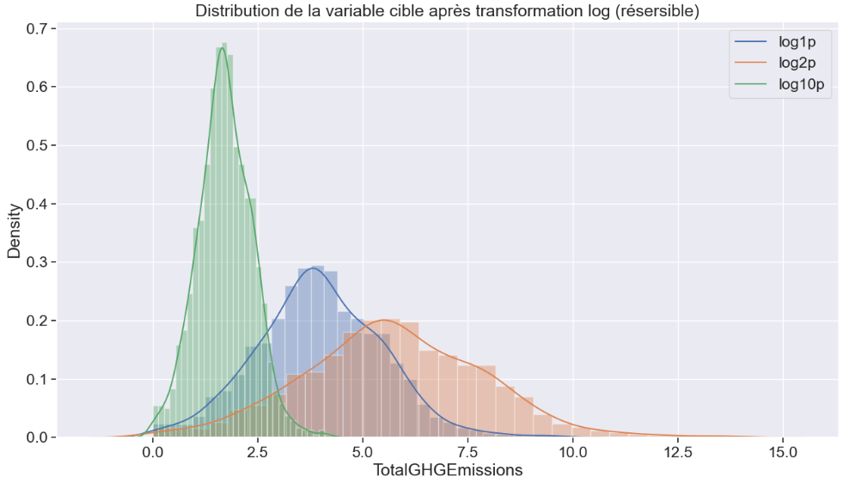
Données – Nettoyage – Feature Engineering
Variables | Description
ListOfAllPropertyUseTypes | Compte le nombre de type de propriété pour chaque bâtiment
Latitude/Longitude | Cartographie des bâtiments avec la transformation en variable binaire de la latitude et la longitude et en faisant la somme
Address | Influence si le bâtiment est dans une rue, avenue, chemin? ➔ WAY, AVENUE ou STREET
DataYear, YearBuilt | L'âge du bâtiment, ou rénovation
PropertyGFAParking PropertyGFATotal LargestPropertyUseTypeGFA SecondLargestPropertyUseTypeGFA ThirdLargestPropertyUseTypeGFA | Ratio de la surface du parking sur la surface totale Ratio de la surface de la première (2nde , 3ième) sur la surface totale
SteamUse(kBtu), Electricity(kBtu), NaturalGas(kBtu), OtherFuelUse(kBtu) | 0 : n'utilise pas cette énergie, 1 : utilise cette énergie.
SiteEnergyUseWN(kBtu) | Transformation en log10 + 1
TotalGHGEmissions | Transformation en log10 + 1
Log 10+1 Energy conso
Localisation bâtiments
Construction bâtiments
Log 10+1 Emissions Co2
Variables d’énergie, émission

Slide 18
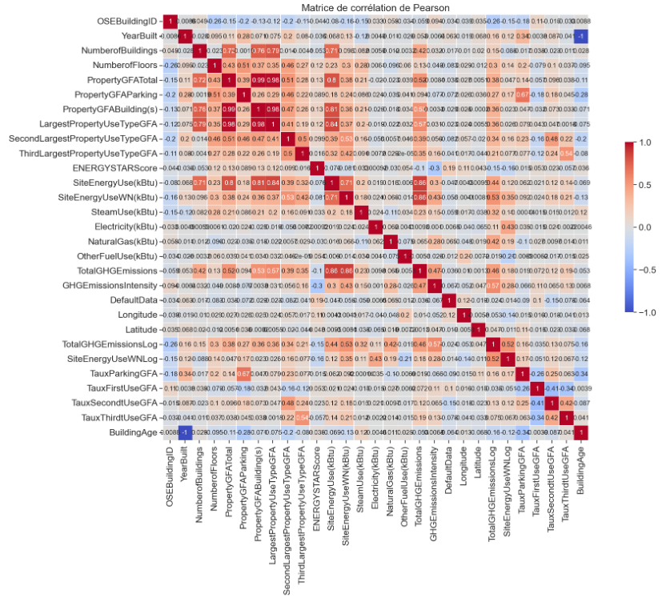
Données – Analyse multivariée
1
APRES FEATURE ENGINEERING
1
Corrélation fortement réduite
3
Corrélation fortement réduite
2
2
3
3
Variables cibles fortement corrélées

Slide 19
Sommaire
Problématique
Données
Modélisation Consommation Totale d’électricité
Conclusion

Slide 20




Modélisation – Consommation d’énergie
SPLIT - ENCODAGE/STANDARDISATION : préparation des données au Machine Learning
DONNEES NETTOYEES
JEU D’ENTRAINEMENT
80 %
encoder.fit_transform()
scaler.fit_transform()
SPLIT
en fonction de la partition k - Fold
1
SPLIT
2
ENCODAGE, STANDARDISATION
3
SI VALIDATION CROISEE POUR L’ENTRAINEMENT
4 k - Folds
encoder.fit_transform()
scaler.fit_transform()
20 %
JEU DE TEST
Variables catégorielles : encodage avec encoder = TargetEncoder Variables numériques : standardisation avec scaler

Slide 21
Modélisation: Consommation d’énergie
SELECTION MODELES DE BASE
Cible SiteEnergyUseWNLog numérique ➔ RÉGRESSION
Arbres
DecisionTreeRegressor
Ensemblistes
Modèles de
REGRESSION
Simples
Complexes
RandomForestRegressor ExtraTreesRegressor BaggingRegressor
CatBoostRegressor XGBRegressor LGBMRegressor AdaBoostRegressor GradientBoostingRegressor
Linéaires
LinearRegression Ridge/Lasso/ElasticNet BayesianRidge HuberRegressor
Autres
DummyRegressor KNeighborsRegressor

Slide 22
Modélisation: Consommation d’énergie
1
ENTRAINEMENT DES DONNEES
2
PREDICTIONS
Hyperparamètres
génériques
Jeu d’entrainement
Jeu de test
3
EVALUATION
Entrainement des modèles candidats(PyCaret)
Cross-Validation
Tests résultats
Performance (Métriques: R2 et MSE)
Comparaison
Validation/Tests Résultats
Training résultats
Jeu de validation
Modèles
SELECTION
Sélection Top 3
Comparaison Modèles
Validation résultats
4

Slide 23
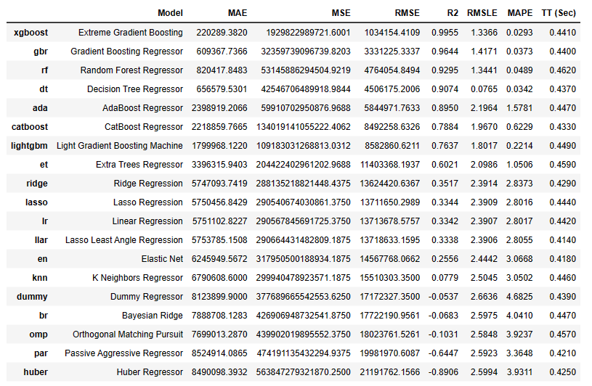
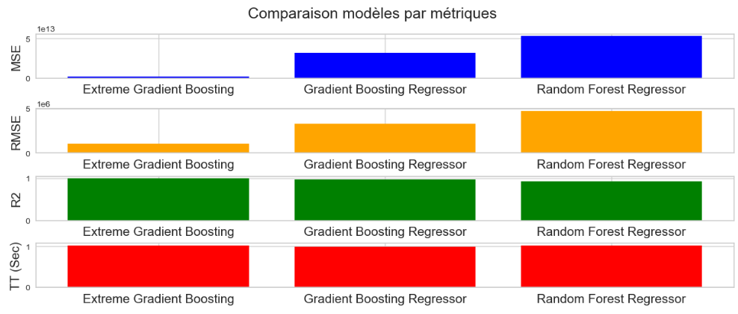
Modélisation: Consommation d’énergie
PERFORMANCES, COMPARAISON DES MODELES
TOP 3

Slide 24
Modélisation: Consommation d’énergie
OPTIMISATION DES MODELES
Modèles à optimiser
Extreme Gradient Boosting
OPTIMISATION
Hyperparamètres
TUNING
Gradient Boosting Regressor
Random Forest
Sélection manuelle
Recherche Automatique
Randomized Search CV
Grid Search CV

Slide 25
Modélisation: Consommation d’énergie
REGLAGE DES HYPERPARAMETRES
Modèle | Hyperparamètre | Défaut | Grille de recherche | Performances
Extreme Gradient Boosting | n_estimators | 100 | [[ [ 110,130 ]] | 113 130
 | max_depth | None | [ 0, 2, 4, 6, 8, 10, 12, 14 ] | 2
 | learning_rate | Auto | [0.001, 0.01, 0.03, 0.05, 0.1, 0.2, 0.3, 0.4, 0.5] | 0.2
Random Forest | n_estimators | 100 | [ 110,130 ]] | 130
 | max_depth | None | [ 2, 4, 6, 8, 10, 12, 14 ] | 8
 | max_features | Auto | [ 2, 4, 6, 8, 10, 12 ] | 2
Gradient Boosting Regressor | n_estimators | 100 | [ 110,130 ] | 110
 | min_samples_split | 2 | [ 0, 2, 4, 6, 8, 10, 12, 14 ] | 6
 | min_samples_leaf | 1 | [ 1, 2, 3, 4, 5, 6, 10 ] | 2
 | max_depth | 3 | [ 2, 4, 6, 8, 10, 12, 14 ] | 2
 | learning_rate | 0,1 | [0.001, 0.01, 0.03, 0.05, 0.1, 0.2, 0.3, 0.4, 0.5] | 0.05

Slide 26
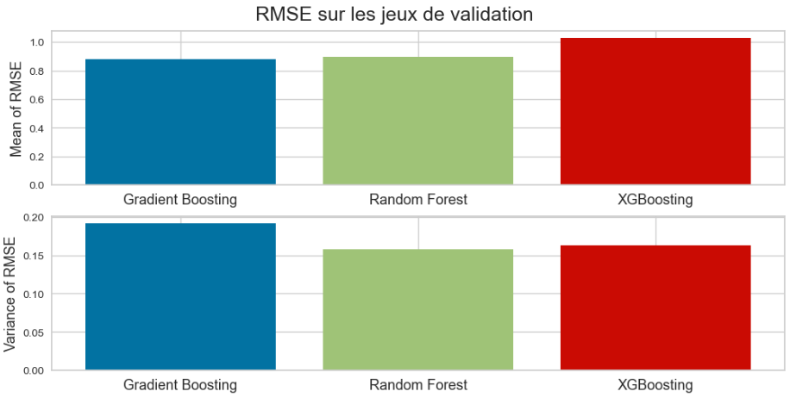
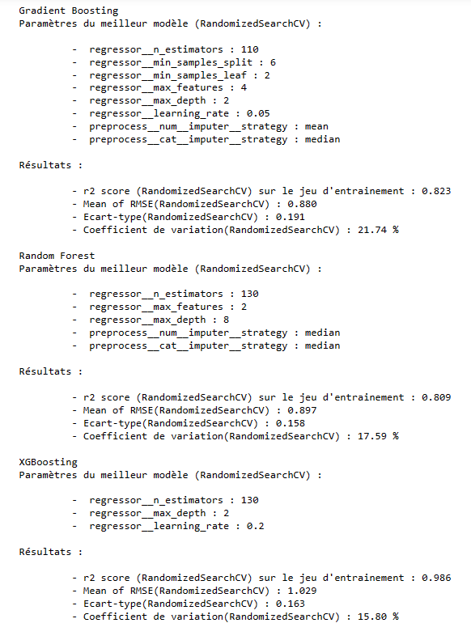
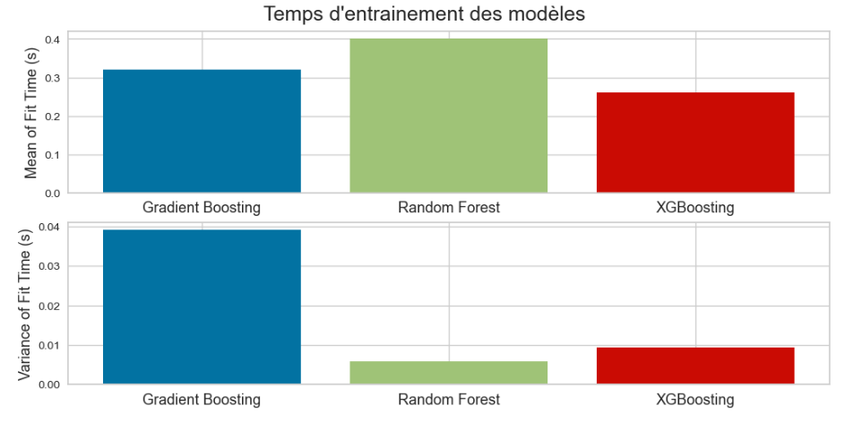
Modélisation: Consommation d’énergie
PERFORMANCE – COMPARAISON (Randomized Search)
Best
Gradient Boosting Regressor:
R2 = 0,82
RMSE(m) = 0,88
Random Forest:
R2 = 0,81
RMSE(m) = 0,897
Extreme Gradient Boosting:
R2 = 0,986
RMSE(m) = 1,029
Modèle FINAL : GradientBoostingRegressor

Slide 27
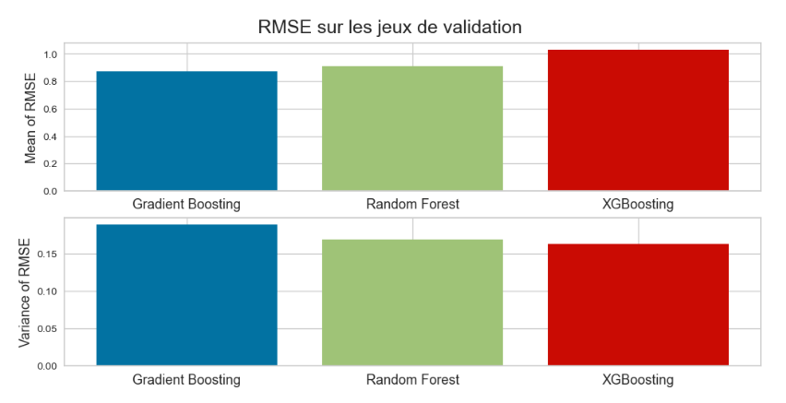
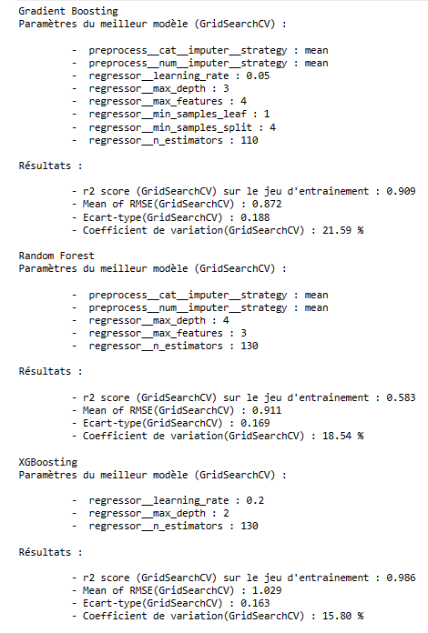
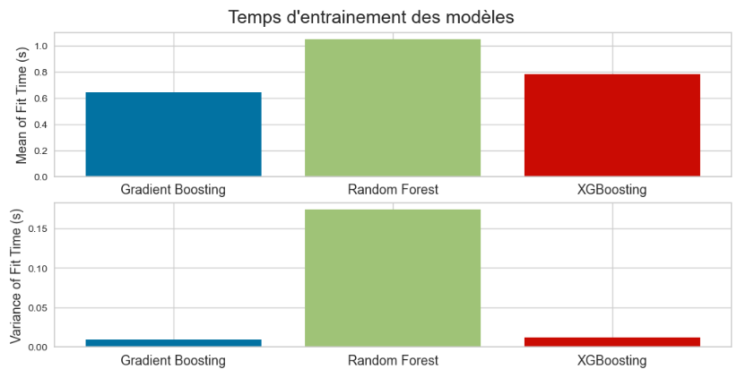
Modélisation: Consommation d’énergie
PERFORMANCE – COMPARAISON (Grid Search)
Best
Gradient Boosting Regressor:
R2 = 0,909
RMSE(m) = 0,872
Random Forest:
R2 = 0,583
RMSE(m) = 0,911
Extreme Gradient Boosting:
R2 = 0,986
RMSE(m) = 1,029
Modèle FINAL : GradientBoostingRegressor

Slide 28
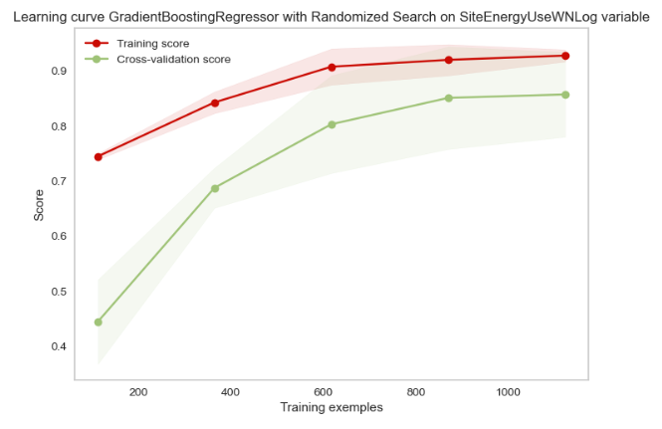
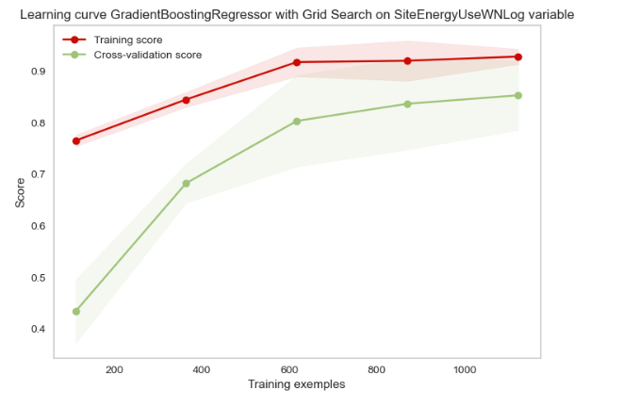
Modélisation: Consommation d’énergie
PERFORMANCE – COMPARAISON LEARNING CURVE
Gradient Boosting Regressor: RANDOMIZED SEARCH
Gradient Boosting Regressor: GRID SEARCH
Meilleur Résultat: Méthode du Grid Search avec le GradientBoostingRegressor

Slide 29
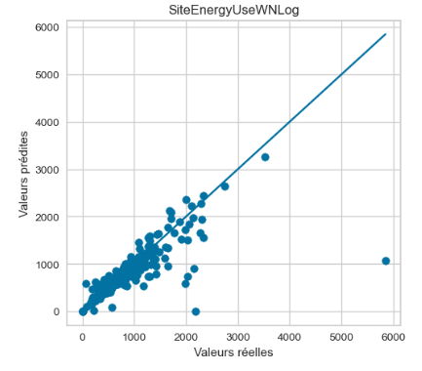
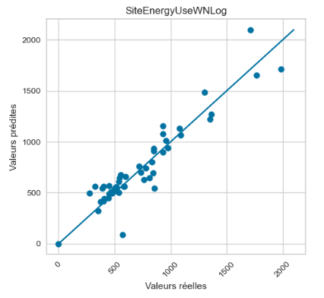
Modélisation: Consommation d’énergie
PRÉDICTIONS du modèle FINAL
Visualisation des erreurs
Prédiction de la variable cible

Slide 30
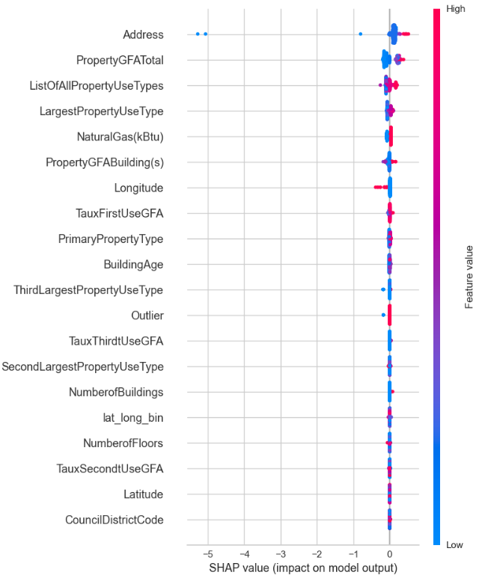
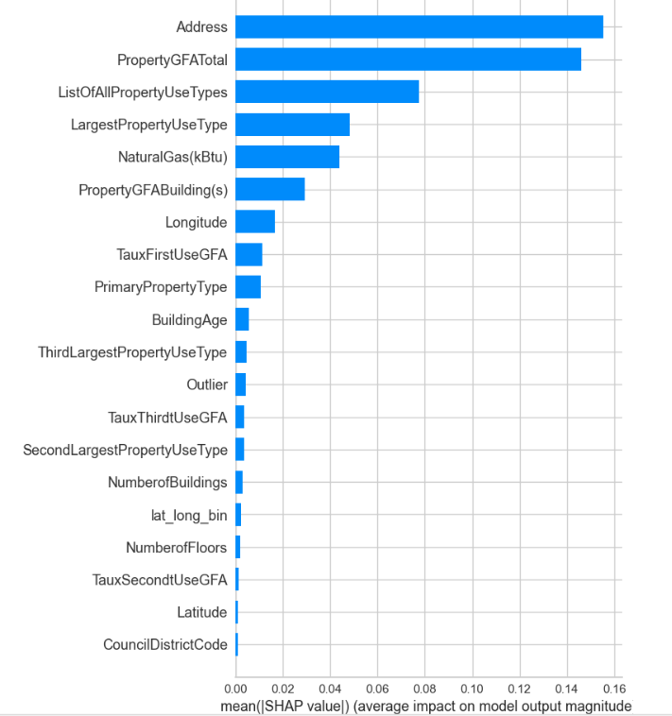
Modélisation: Consommation d’énergie
FEATURES IMPORTANCE

Slide 31
Sommaire
Problématique
Données
Modélisation Emissions de CO2
Conclusion

Slide 32
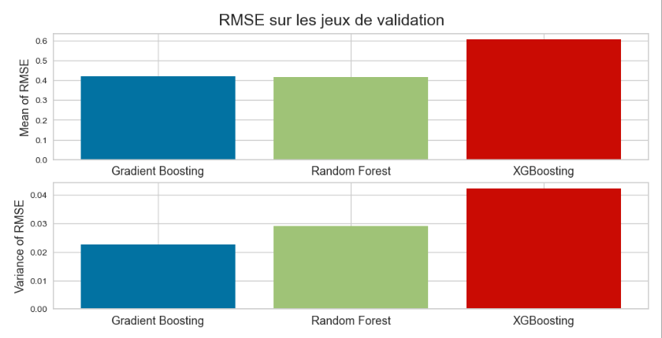
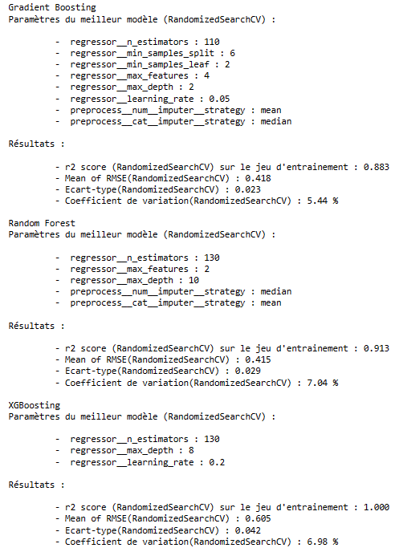
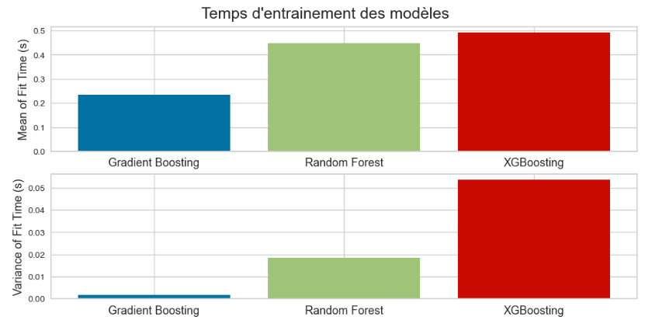
Modélisation – Émissions de CO2
PERFORMANCE – COMPARAISON (Randomized Search)
Best
Gradient Boosting Regressor:
R2 = 0,883
RMSE(m) = 0,418
Random Forest:
R2 = 0,913
RMSE(m) = 0,415
Extreme Gradient Boosting:
R2 = 1,0
RMSE(m) = 0,605

Slide 33

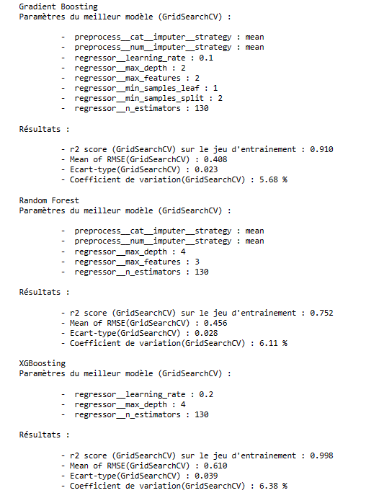
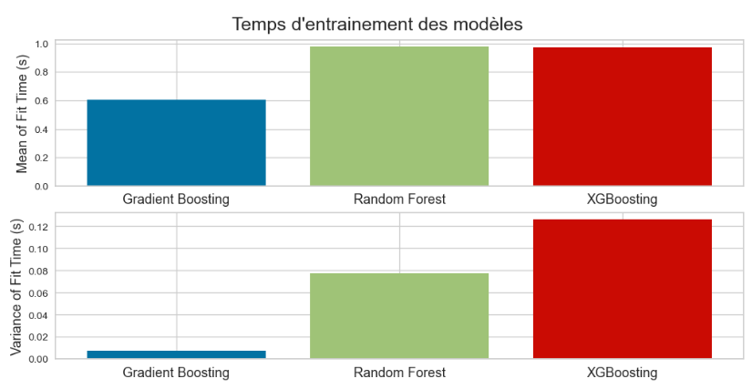
Modélisation – Émissions de CO2
PERFORMANCE – COMPARAISON (Grid Search)
Best
Gradient Boosting Regressor:
R2 = 0,91
RMSE(m) = 0,408
Random Forest:
R2 = 0,752
RMSE(m) = 0,456
Extreme Gradient Boosting:
R2 = 0,998
RMSE(m) = 0,61

Slide 34
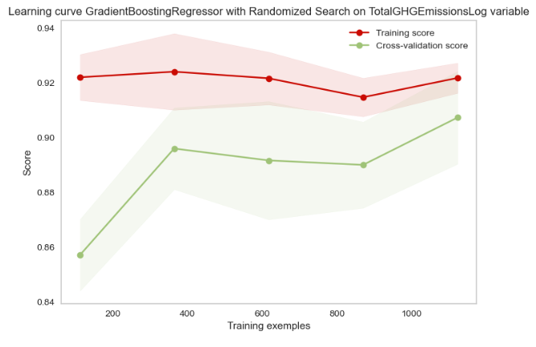
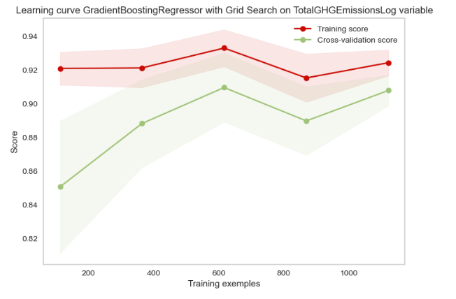
Modélisation – Émissions de CO2
PERFORMANCE – COMPARAISON LEARNING CURVE
Gradient Boosting Regressor: RANDOMIZED SEARCH
Gradient Boosting Regressor: GRID SEARCH
Meilleur Résultat: Méthode du Grid Search avec le GradientBoostingRegressor

Slide 35
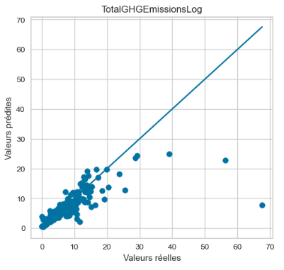
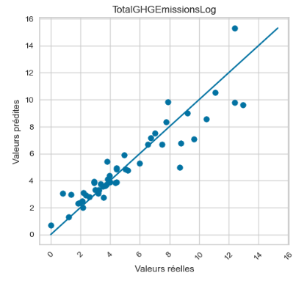
Modélisation – Émissions de CO2
PRÉDICTIONS du modèle FINAL
Visualisation des erreurs
Prédiction de la variable cible

Slide 36
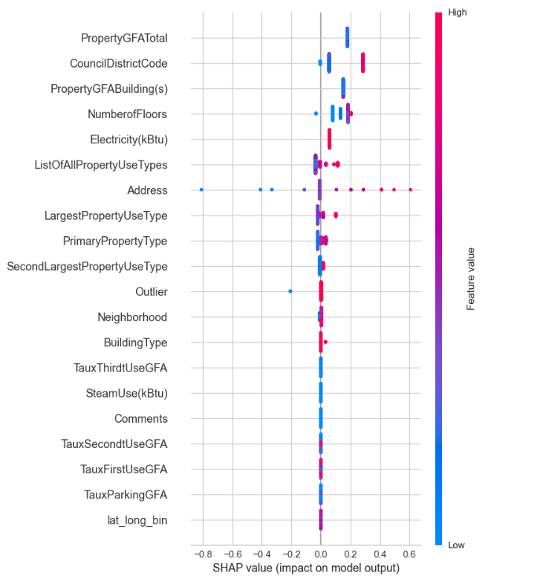
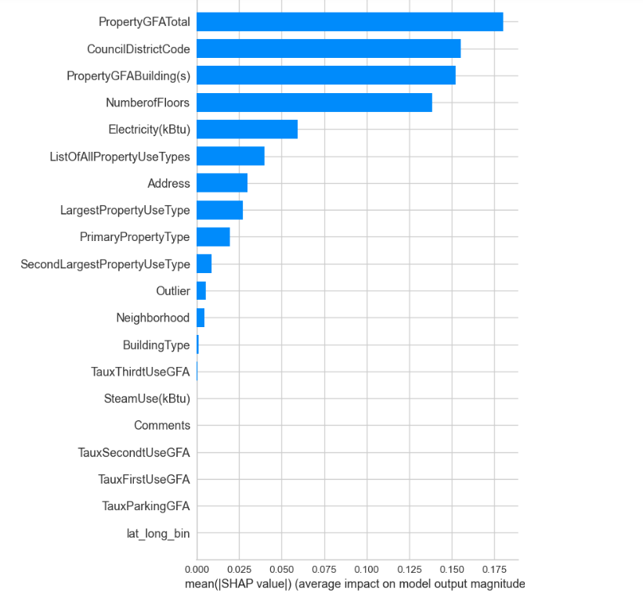
Modélisation – Émissions de CO2
FEATURES IMPORTANCE

Slide 37
Sommaire
Problématique
Données
Modélisation Intérêt de l’EnergyStar sur l’émission de CO2
Conclusion

Slide 38
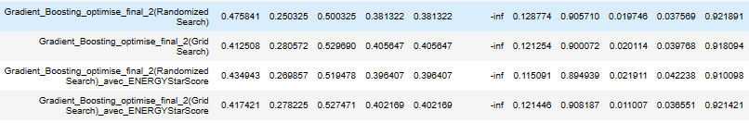
Modélisation – Intérêt
COMPARAISON
Avec ou sans ENERGYSTARScore:
Même démarche : split, encodage, standardisation
Optimisation d’un modèle GradientBoostingRegressor sans la variable ENERGYSTARScore et un autre avec ENERGYSTARScore
GRID Search -> Hausse: 0,0081 % R2 Test
Baisse de : 0,003 % MSE
Randomized Search -> Baisse: 0,01 % R2 Test
Hausse de : 0,019 % MSE
ENERGYSTARScore n’ améliore pas significativement les 2 méthodes
Plus coûteuse en termes de temps ➔ Arbitrage à faire

Slide 39
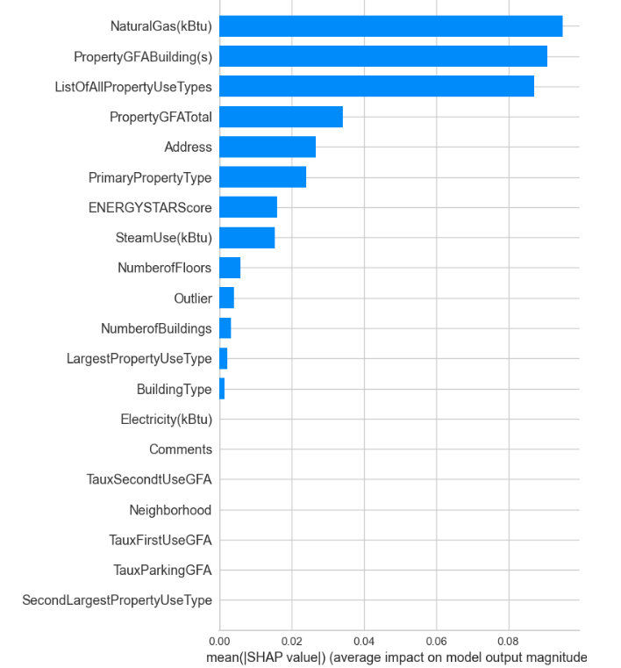
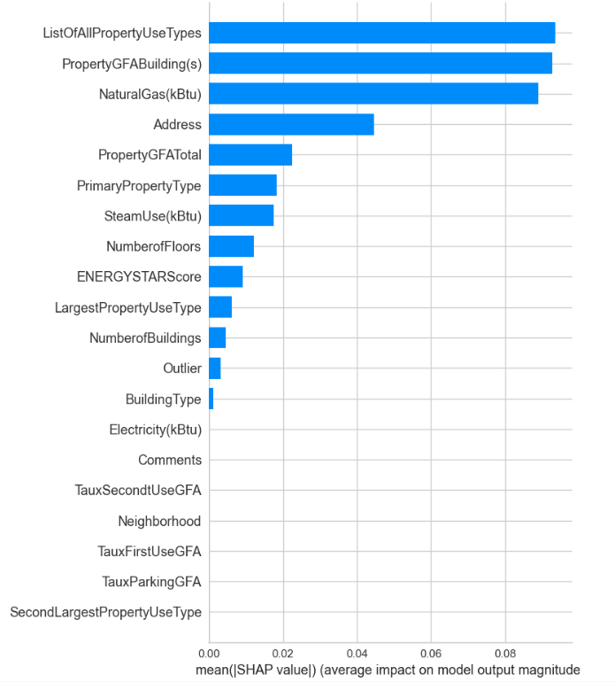
Modélisation – Intérêt
FEATURES IMPORTANCE
Contribution plus importante de la variable ENERGYSTARScore sur la RANDOMIZED SEARCH que la GRID SEARCH
👉
7ème
👉
9ème
RANDOMIZED SEARCH
GRID SEARCH

Slide 40
Sommaire
Problématique
Données
Modélisation
Conclusion

Slide 41
Idées d’amélioration
Dataset
Discussion de la problématique au client: - récolte des données sur internet
- arbitrage ‘EnergyStar score’
2. Modélisation
2 modèles ?
ACP : en utilisant moins de composantes?, Amélioration sur les features engineering, performances
modèles
Tester avec les réseaux de neurones?

